Slide 1
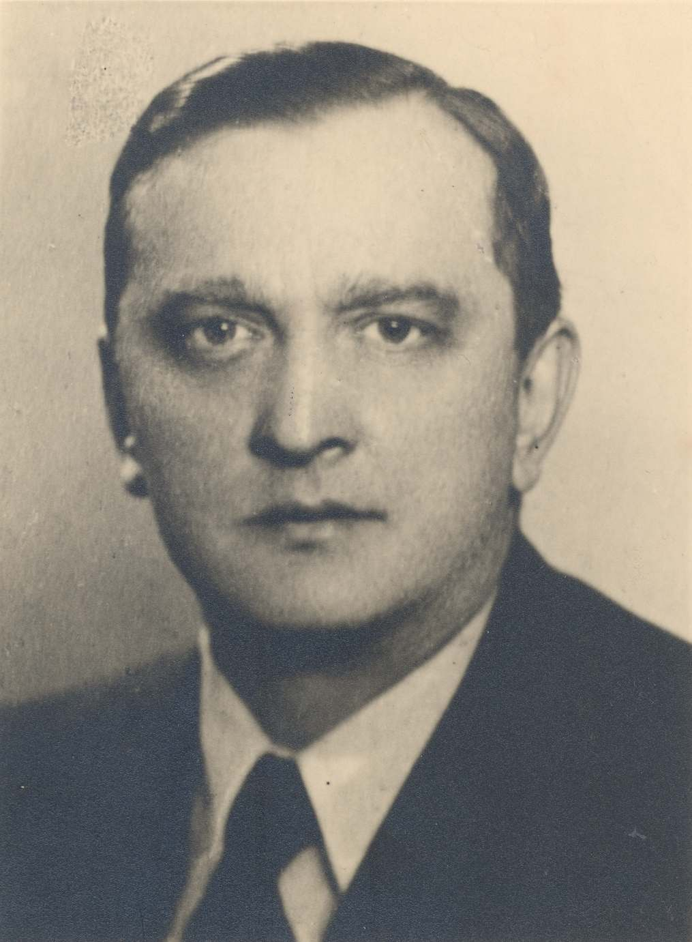
Stefan Banach
(1892-1945)

Slide 2
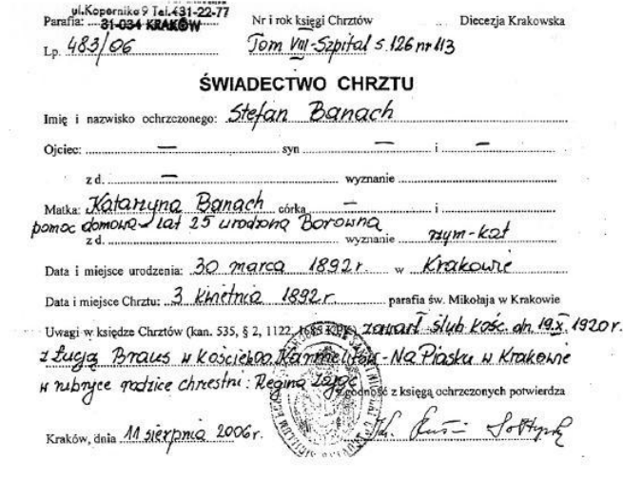
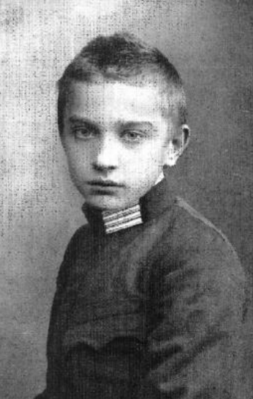
Stefan Banach urodził się 30 marca 1892 roku w Krakowie jako nieślubne dziecko Katarzyny Banach i Stefana Greczka.
Stefan Banach nigdy nie poznał swojej matki, ponieważ po urodzeniu i ochrzczeniu oddała go na wychowanie do rodziny zastępczej, którą tworzyły: właścicielka pralni – Franciszka Płowa i jej córka Maria Puchalska.
Znał osobiście tylko swojego ojca i czasami się z nim spotykał. Zgodnie z obietnicą daną matce ojciec płacił na jego utrzymanie.

Slide 3
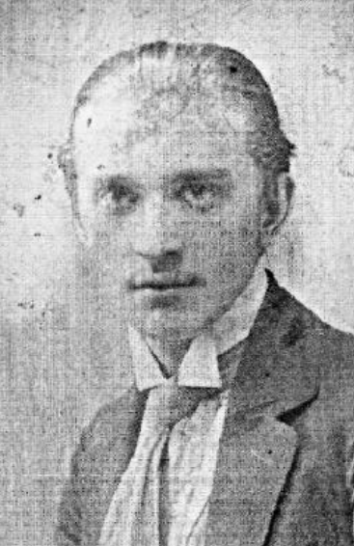
Stefan Banach od dzieciństwa wykazywał nieprzeciętne zdolności matematyczne i lingwistyczne.
W 1902 roku po ukończeniu szkoły ludowej, jako 10-letni chłopiec, rozpoczął naukę w IV Gimnazjum im. Henryka Sienkiewicza w Krakowie.
Przez pierwsze lata nauki był najlepszym uczniem, ale potem matematyka tak go "wzięła", że innych przedmiotów nie uczył się wcale.
Groziło mu 8 ocen niedostatecznych w klasie maturalnej, jednak w 1910 roku udało mu się zdać maturę.

Slide 4
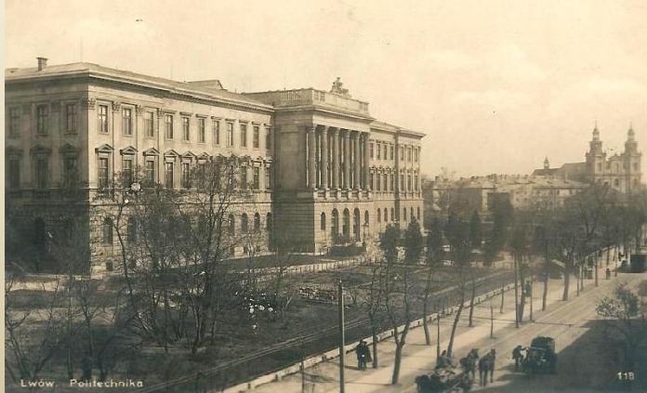
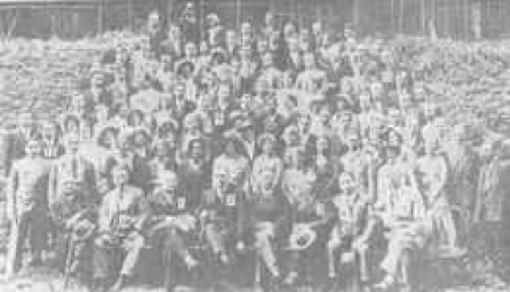
Po maturze rozpoczął studia na Uniwersytecie Jagiellońskim.
Udzielał zarobkowo korepetycji i pracował jako subiekt w księgarni.
Po roku zrezygnował ze studiów w Krakowie i wyjechał do Lwowa. Tam podjął studia na Politechnice Lwowskiej
na Wydziale Inżynierii Lądowej.
W 1913 roku zaliczył egzaminem częściowym dwa lata studiów uzyskując tzw. „półdyplom”.

Slide 5
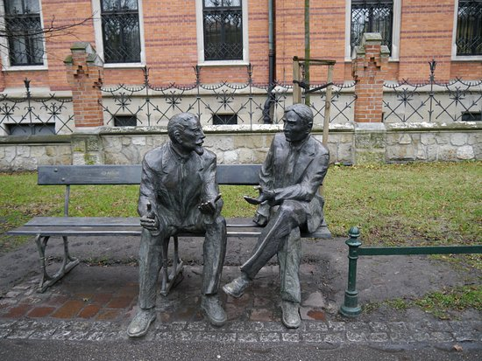
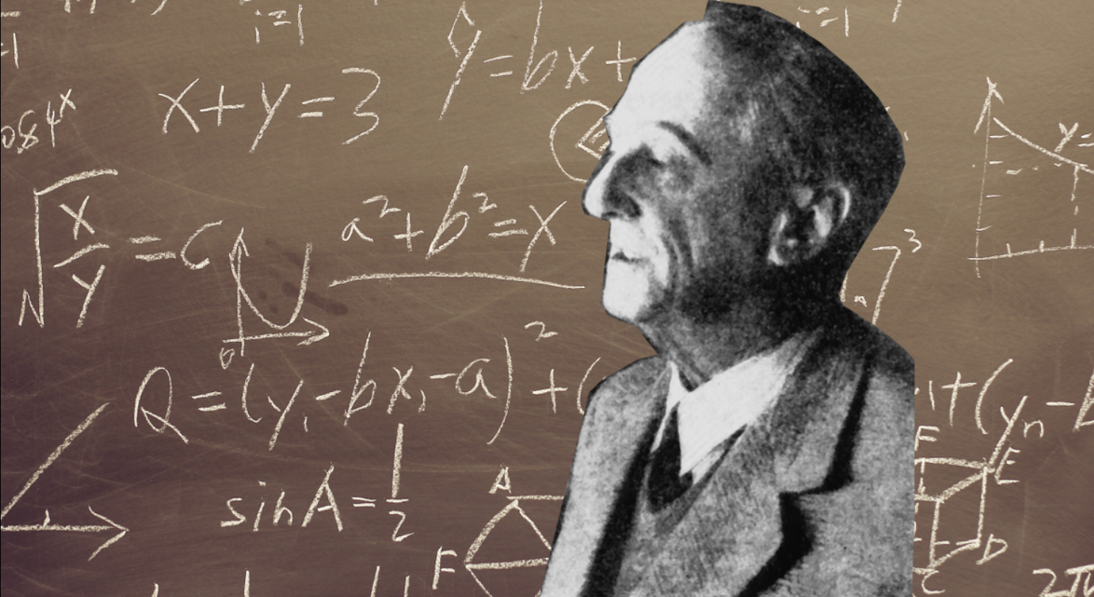
Pewnego dnia w 1916 roku na krakowskich Plantach Stefan Banach dyskutował z Ottonem Nikodymem na temat całki Lebesgue’a. Rozmową tą zainteresował się przechodzący tuż obok polski matematyk Hugo Steinhaus.
„Moim największym odkryciem naukowym było odkrycie Stefana Banacha”
Hugo Steinhaus

Slide 6
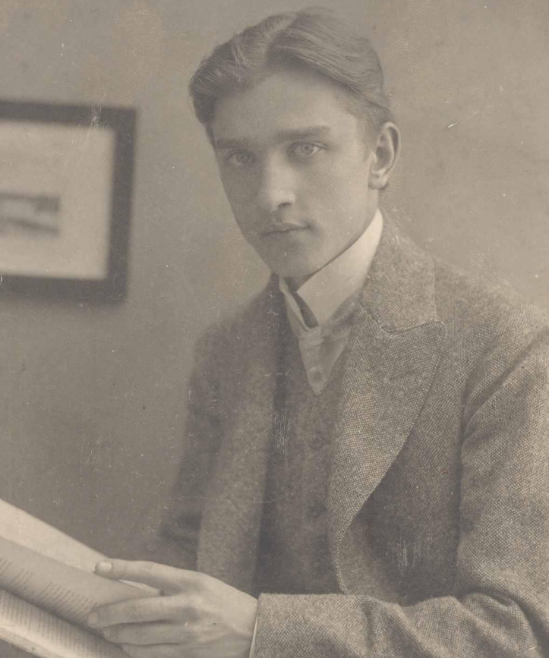
„Banach nie tylko nie skończył studiów, ale i doktorem został w sposób dość niezwykły. Gdy rozpoczął pracę we Lwowie, był już autorem wielu doniosłych rezultatów i wciąż uzyskiwał kolejne. Jednak na uwagi, że powinien wkrótce przedstawić pracę doktorską, odpowiadał, że ma jeszcze czas i może wymyśli coś lepszego, niż to, co osiągnął do tej pory. W końcu więc zwierzchnicy Banacha zniecierpliwili się. Ktoś spisał najnowsze rezultaty jego pracy, co zostało uznane za znakomitą pracę doktorską. Przepisy jednak wymagały również egzaminu. Pewnego dnia zaczepiono Banacha na korytarzu Uniwersytetu Jana Kazimierza: „Czy mógłby pan wpaść do dziekanatu, są tam jacyś ludzie, którzy mają pewne problemy matematyczne, a pan na pewno potrafi im wszystko wyjaśnić”. Banach udał się zatem do wskazanego pokoju i chętnie odpowiedział na wszystkie pytania, nieświadom tego, że właśnie zdaje egzamin doktorski przed komisją specjalnie w tym celu przybyłą z Warszawy. Dziś prawdopodobnie doktoratu w ten sposób uzyskać nie można...”
Krzysztof Ciesielski i Zdzisław Pogoda

Slide 7
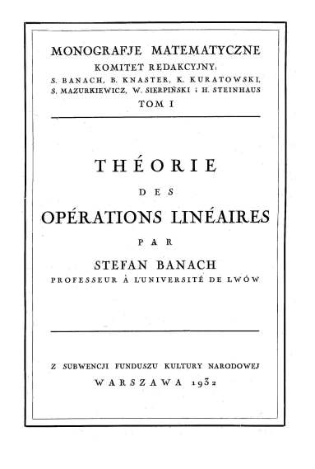
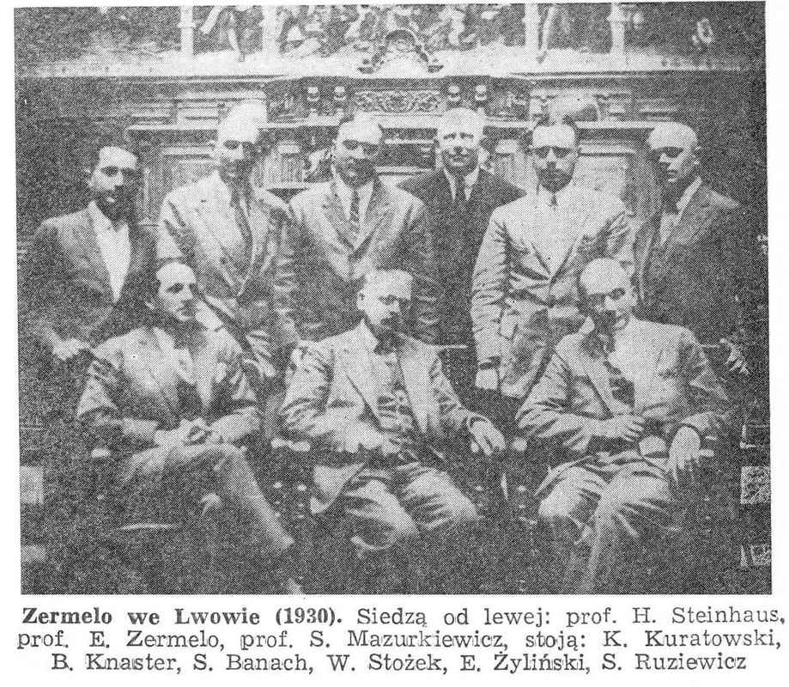
W 1932 roku ukazuje się w druku słynne dzieło Banacha „Theorie des operations lineaires” jako pierwszy tom nowego wydawnictwa „Monografie Matematyczne", którego Banach był jednym z założycieli.
Dzieło to przyczynia się w dużym stopniu do spopularyzowania osiągnięć Banacha wsród ogółu matematyków i do rozwoju analizy funkcjonalnej. O zainteresowaniu świata matematycznego osobą Banacha świadczy między innymi fakt powierzenia mu jednego z odczytów plenarnych na Międzynarodowym Kongresie Matematycznym w Oslo w 1936 r.

Slide 8
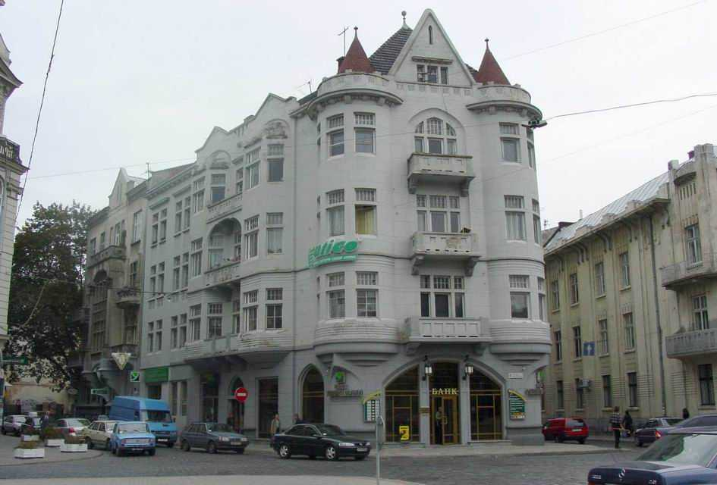
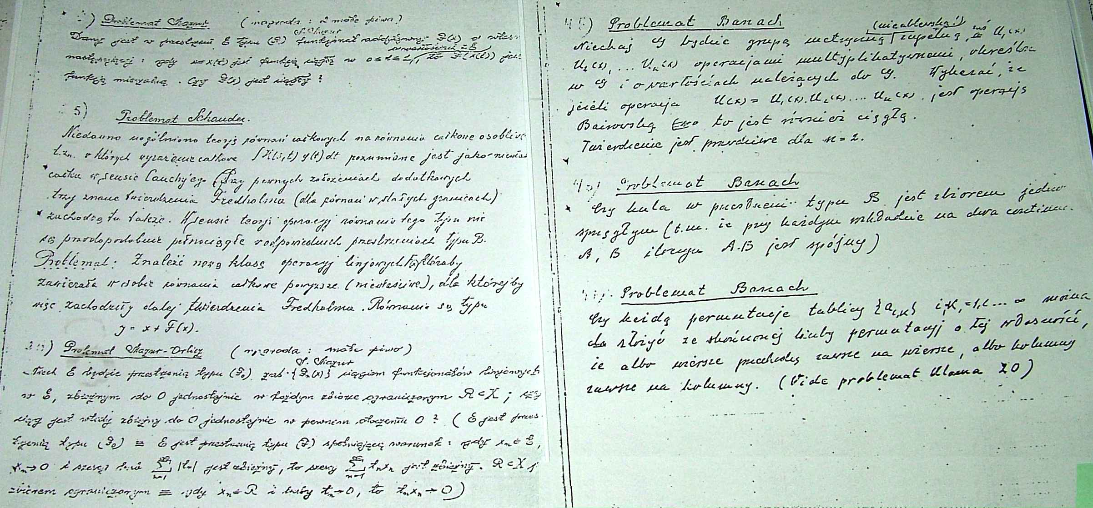
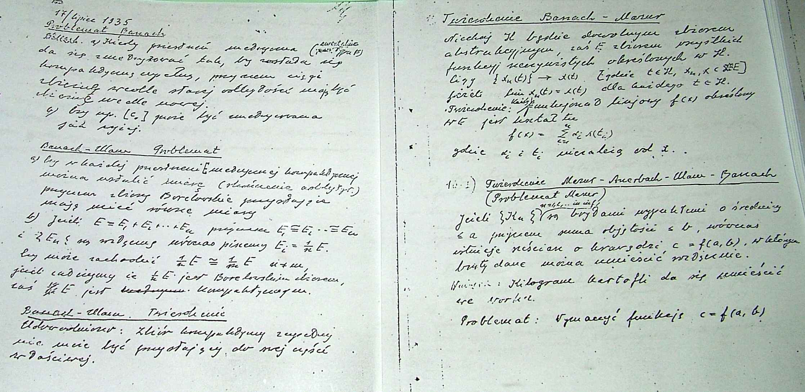
Miejscem gdzie spotykali się matematycy we Lwowie była kawiarnia „Szkocka”. Bardzo często tam jedli, pili i dyskutowali o matematyce. Stawiali problemy i je rozwiązywali. Zapisywali to wszystko na papierowych serwetkach i blatach marmurowych stolików. Niestety po zakończeniu tych długich sesji wszelkie notatki były pieczołowicie przez obsługę kawiarni wycierane. W ten sposób o wielu twierdzeniach szerokie grono matematyków nigdy się nie dowiedziało, zniknęły one bezpowrotnie. W końcu żona Stefana Banacha kupiła specjalny zeszyt, w którym bywalcy kawiarni zapisywali stawiane tam problemy. Zeszyt ten nazwany Księgą Szkocką znajdował się stale w kawiarni i kelner przynosił go na każde żądanie matematyków.

Slide 9
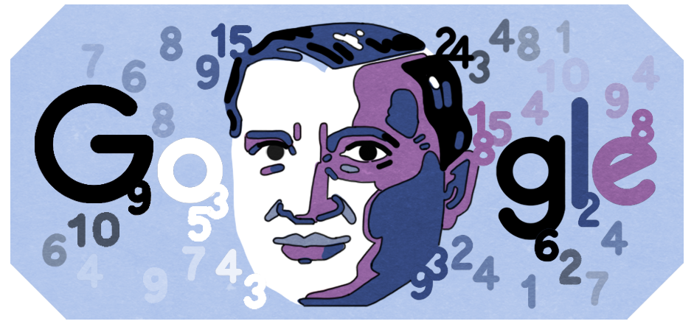
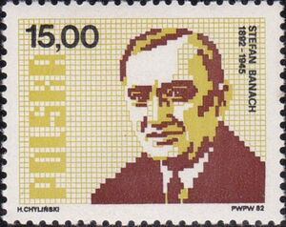
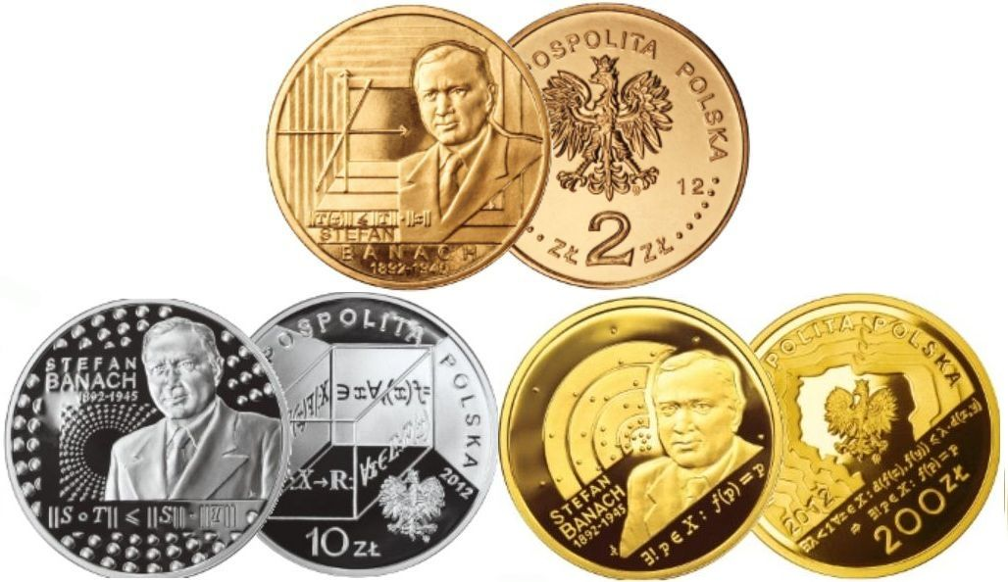
Ważniejsze funkcje Stefana Banacha:
Kierownik II Katedry Matematyki Wydziału Matematyczno-Przyrodniczego Uniwersytetu Jana Kazimierza we Lwowie
Prezes Koła Matematyczno-Fizycznego studentów Uniwersytetu Jana Kazimierza we Lwowie
Prezes Polskiego Towarzystwa Matematycznego
Redaktor czasopisma „Studia Mathematica”
Dziekan Wydziału Matematyczno-Przyrodniczego im. Iwana Franki
Członek Rady Miejskiej Lwowa

Slide 10
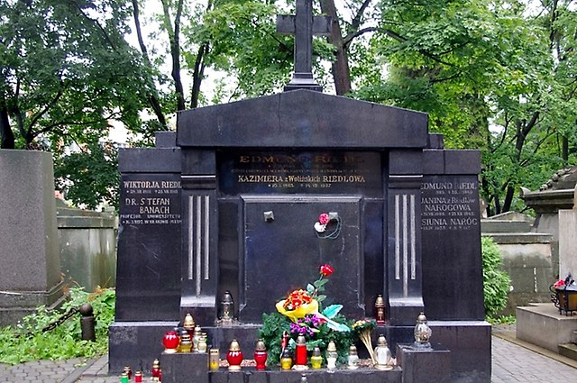
W czasie wojny, od 1941 roku, gdy hitlerowcy wkroczyli do Lwowa Stefan Banach podjął pracę karmiciela wszy Institut für Fleckfieber – und Virusforschung d. OKH Dienstelle Lemberg, prof. Rudolfa Weigla. Praca karmiciela wszy trwała do ewakuacji Instytutu na zachód w końcu marca 1944 roku. Dzięki tej pracy Banach zdołał przeżyć II Wojnę Światową.
Stefan Banach zmarł 31 sierpnia 1945, został pochowany w grobowcu Riedlów na Cmentarzu Łyczakowskim we Lwowie tuż obok grobu Marii Konopnickiej. Jego pogrzeb, w którym wzięły udział tłumy mieszkańców Lwowa, był wielką manifestacją polskiego środowiska naukowego.

Slide 11
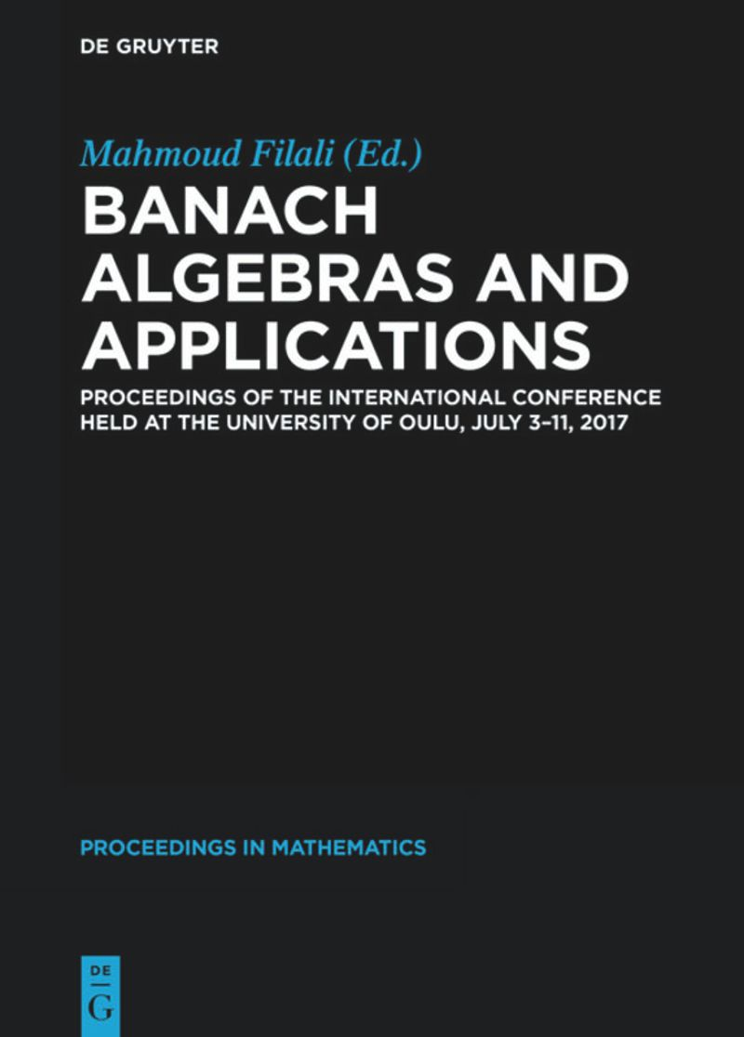
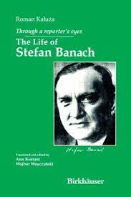
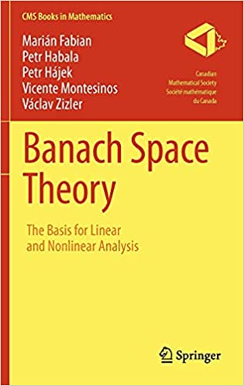
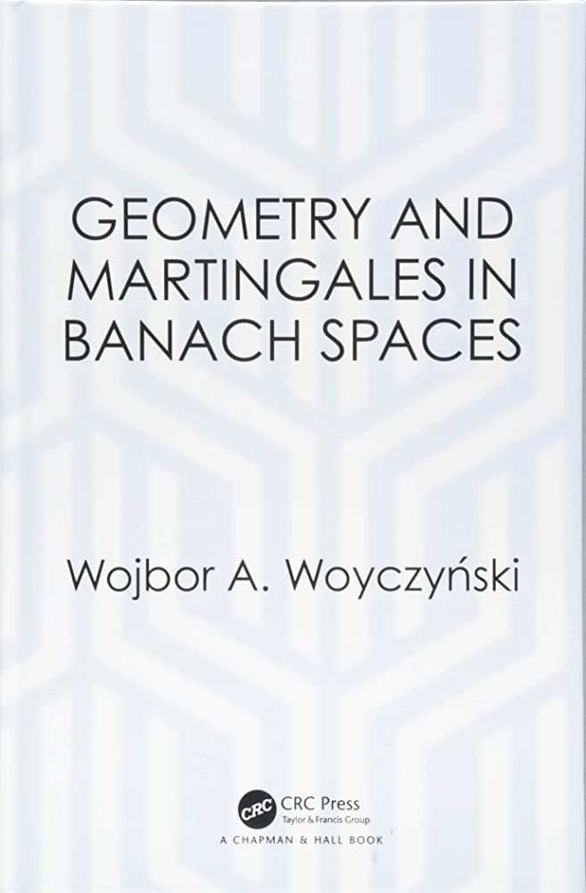
Stefan Banach odkrył tzw. przestrzenie Banacha, przez co jest współtwórcą nowej dziedziny matematyki – analizy funkcjonalnej.
„Nazwisko Banacha jest najczęściej cytowane w naukowych pracach matematycznych.” – dr Krzysztof Ciesielski
"Analiza funkcjonalna jest jak skrzynka z narzędziami. I to stosunkowo prosta w użyciu. Korzystają z niej zarówno fizycy teoretycy, informatycy, jak i wielu matematyków, którzy np. zajmują się równaniami różniczkowymi i ich zastosowaniem do praktycznych celów. " - prof. Paweł Strzelecki.
„Banach stworzył podwaliny analizy funkcjonalnej. Jest on jednym z najważniejszych matematyków w historii nauki sięgającej czasów Pitagorasa. Jego teorie są czymś w rodzaju sceny, na której możemy odtwarzać różne procesy. Banach stworzył podwaliny, na których dziś opiera się cały świat cyfrowy” – prof. Kenneth Eriksson

Slide 12
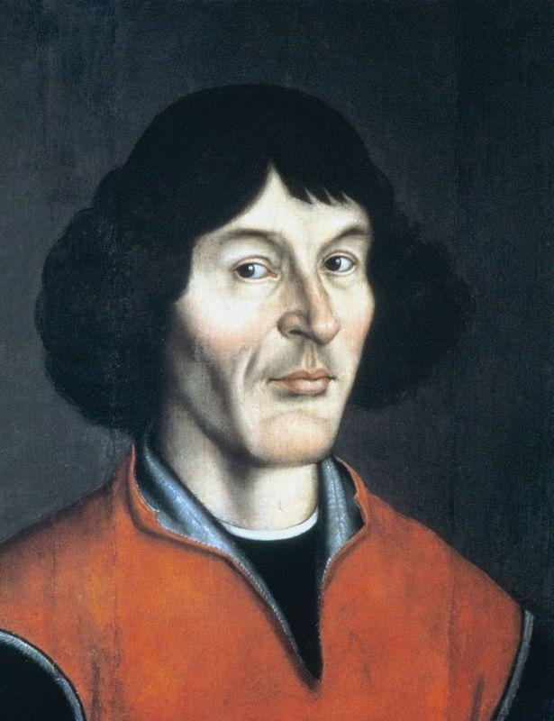
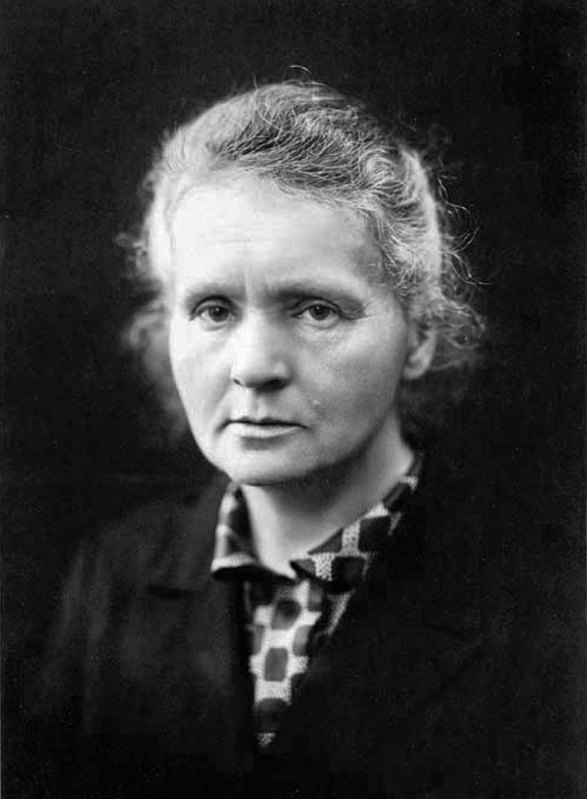
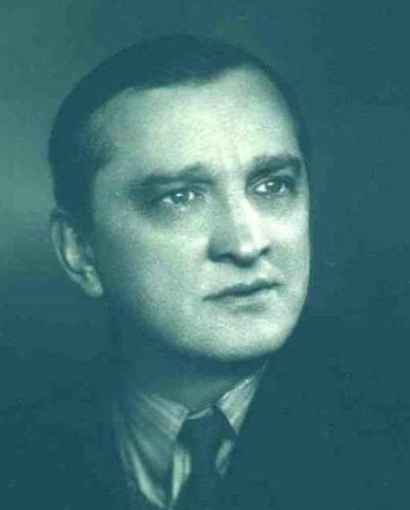
Historycy nauki twierdzą, że było trzech najwybitniejszych polskich uczonych: Kopernik, Curie-Skłodowska i Banach. I cały polski świat wie o Koperniku i Curie-Skłodowskiej, a o Banachu nieliczni.

Slide 13
Bibliografia:
Roman Duda, Lwowska Szkoła Matematyczna. Wyd. 2007 PWN https://pl.wikipedia.org/wiki/Stefan_Banach https://www.polskieradio.pl/39/156/Artykul/1598453,Stefan-Banach-%E2%80%93-matematyczny-samouk https://biografia24.pl/stefan-banach/ https://histmag.org/Stefan-Banach-zyciorys-w-119.-rocznice-urodzin-5353
https://pages.mini.pw.edu.pl/~domitrzw/Banach.pdf
https://vod.tvp.pl/programy,88/geniusze-i-marzyciele-odcinki,318794/odcinek-8,S01E08,299911 Hugo Steinhaus, Wspomnienia i zapiski. Wyd. 2002 Atut Mariusz Urbanek, Genialni/ Lwowska szkoła matematyczna. Wyd. Iskry 2014
http://historianadotyk.pl/nominacja-do-nagrody-icma-2017

